Slide 1

Семинар 4
Визуальный анализ данных
Notes:
Выбери любой подходящий макет с названием “Титульник”.

Slide 2

Цели семинара №15:
Визуальный анализ данных
Познакомиться с видами графиков
Научиться строить и интерпретировать графики
Рассмотреть визуальный анализ данных
Понять, как можно анализировать геоданные

Slide 3
Викторина
Минутка самопроверки

Slide 4
Чтобы добавить заголовок, какой командой нужно воспользоваться?
<<0:30->>
Визуальный анализ данных
title(title of the chart)
plt.title(title of the chart)
plt.title("title of the chart")
title("title of the chart")

Slide 5
Чтобы добавить заголовок, какой командой нужно воспользоваться?
Визуальный анализ данных
title(title of the chart)
plt.title(title of the chart)
plt.title("title of the chart")
title("title of the chart")

Slide 6
С помощью какого синтаксиса можно повернуть наименование тиков на оси X?
<<0:30->>
Визуальный анализ данных
plt.xticks(rotation=30)
plt.xlabel(rotation=30)
xticks(rotation=30)
xlabel(rotation=30)

Slide 7
С помощью какого синтаксиса можно повернуть наименование тиков на оси X?
Визуальный анализ данных
plt.xticks(rotation=30)
plt.xlabel(rotation=30)
xticks(rotation=30)
xlabel(rotation=30)

Slide 8
Категориальные признаки лучше анализировать с помощью?
<<0:30->>
Визуальный анализ данных
Гистограммы
Столбчатой диаграммы
Круговой диаграммы
Точечной диаграммы

Slide 9
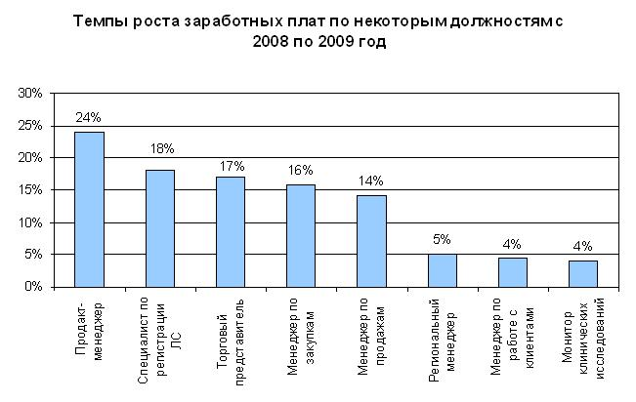
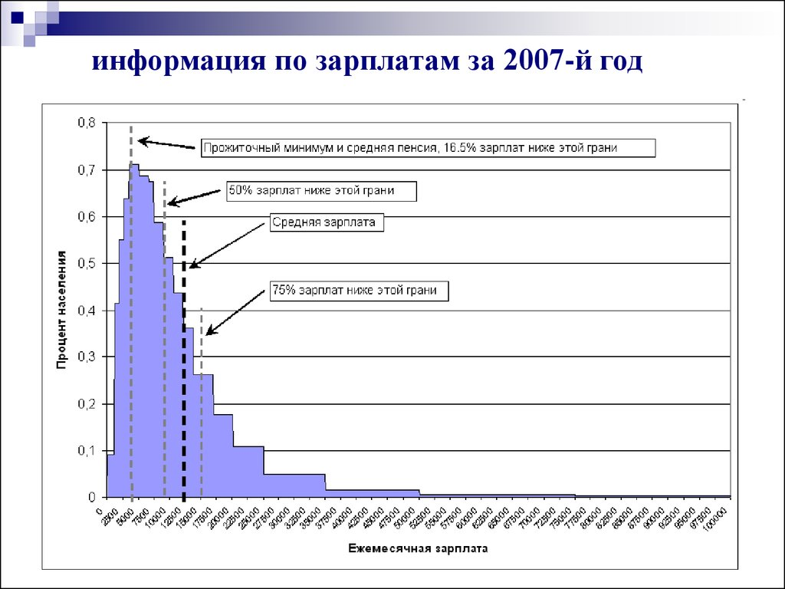
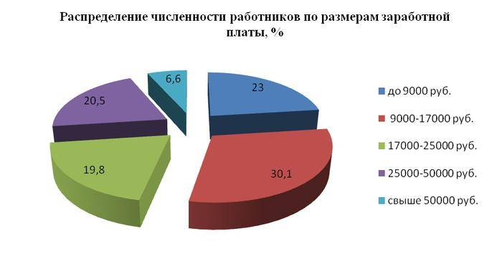
Гистограмма — это столбиковая диаграмма частот, а не данных. Высота каждого столбика на гистограмме показывает, как часто указанное на горизонтальной оси значение встречается в наборе данных. Это дает визуальное представление о местах повышенной и пониженной концентрации данных. Каждый столбик на гистограмме может представлять большое количество значений данных (фактически высота столбика точно отражает количество значений набора данных, которые принадлежат соответствующему диапазону).
Это отличает гистограмму от столбиковой диаграммы фактических значений данных, где каждому определенному значению соответствует свой столбик.

Slide 10
Категориальные признаки лучше анализировать с помощью?
Визуальный анализ данных
Гистограммы
Столбчатой диаграммы
Круговой диаграммы
Точечной диаграммы

Slide 11
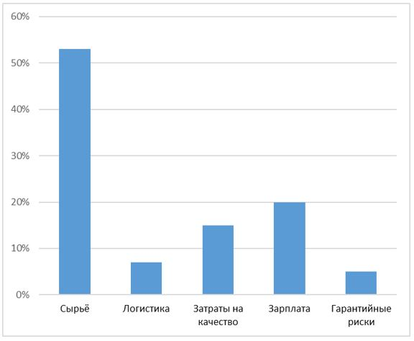
Что за график изображен?
<<0:30->>
Визуальный анализ данных
Scatter plot
Line plot
Bar plot
Box plot

Slide 12
Что за график изображен?
Визуальный анализ данных
Scatter plot
Line plot
Bar plot
Box plot

Slide 13
Что находится в середине ящика с усами?
<<0:30->>
Визуальный анализ данных
Медиана
Мода
Среднее

Slide 14
Что находится в середине ящика с усами?
Визуальный анализ данных
Медиана
Мода
Среднее

Slide 15
Зависимость категориального и количественного признаков лучше анализировать с помощью?
<<0:30->>
Визуальный анализ данных
heatmap
boxplot
jointplot
Всё перечисленное

Slide 16
Зависимость категориального и количественного признаков лучше анализировать с помощью?
Визуальный анализ данных
heatmap
boxplot
jointplot
Всё перечисленное

Slide 17
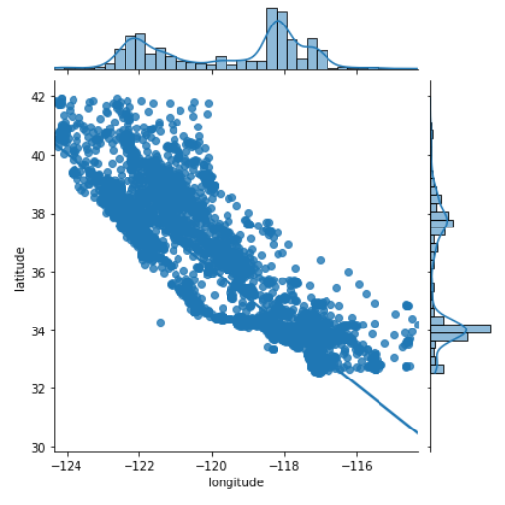
Между признаками есть прямая линейная связь?
<<0:30->>
Визуальный анализ данных
Да
Нет

Slide 18
Между признаками есть прямая линейная связь?
Визуальный анализ данных
Да
Нет

Slide 19
Ваши вопросы?
Визуальный анализ данных
Визуальный анализ данных

Slide 20
Практика
Визуальный анализ данных

Slide 21
Задание 1.
Визуальный анализ данных
Скачать данные по ссылке https://drive.google.com/file/d/1MpAdHAl727fO3oW32NO4FpSRhUBUfjfS
Считать данные с помощью pandas
Вывести на экран первые 5 строк
1.1 Изучите количество памяти с помощью matplotlib
1.2 Изучите стоимость ноутбуков с помощью matplotlib
1.3 Изучите вес ноутбуков с помощью matplotlib
Постройте график
Назовите график
Сделайте именование оси x и оси y
Сделайте выводы
10 минут

Slide 22

Перерыв
Визуальный анализ данных
Notes:
Это таймер с обратным отсчетом времени. Работает только в браузере Гугл Хром с расширением SlidesTimer. Просто установи его, обнови страницу с презентацией и впиши нужное время для обратного отсчета. Очень удобная штука! Только не двигай ее, она выровнена так специально

Slide 23
Задание 2.
Визуальный анализ данных
2.1 Изучите распределение типов носителя
2.2 Изучите распределение компаний производителей
2.3 Изучите распределение операционной системы
2.4 Изучите распределение компаний производителей CPU
Постройте график
Сделайте выводы
10 минут

Slide 24
Задание 3.
Визуальный анализ данных
Изучите взаимосвязь компаний производителей ноутбуков и компаний производителей процессоров, используя сложенную или многорядовую столбчатую диаграмму
Процессоры от Samsung не изучайте
3.1 Постройте график в абсолютных величинах
3.2 Постройте график в относительных величинах
10 минут

Slide 25
Задание 4.
Визуальный анализ данных
4.1 Изучите взаимосвязь стоимости ноутбука и компании производителя процессора
4.2 Изучите взаимосвязь стоимости ноутбука и типа носителя памяти
4.3 Изучите взаимосвязь стоимости ноутбука и кол-ва оперативной памяти
4.4 Изучите взаимосвязь стоимости ноутбука и компании производителя
Постройте график
Назовите график
Сделайте именование оси x и оси y
Сделайте выводы
10 минут

Slide 26
Задание 5*.
Визуальный анализ данных
Постройте матрицу корреляций для таблицы
5 минут

Slide 27
Ваши вопросы?
Визуальный анализ данных
Подведем итоги

Slide 28
Домашнее задание

Slide 29

Домашнее задание 1
Визуальный анализ данных
1.1. Скачать данные (недвижимость)
1.2 Изучите стоимости недвижимости
1.3 Изучите распределение квадратуры жилой площади
1.4 Изучите распределение года постройки
Постройте график
Назовите график
Сделайте именование оси x и оси y
Сделайте выводы

Slide 30
Домашнее задание 2
Визуальный анализ данных
2.1 Изучите распределение домов от наличия вида на набережную
2.2 Изучите распределение этажей домов
2.3 Изучите распределение состояния домов
Постройте график
Сделайте выводы

Slide 31
Домашнее задание 3
Визуальный анализ данных
Исследуйте, какие характеристики недвижимости влияют на стоимость недвижимости, с применением не менее 5 диаграмм из урока.
Анализ сделайте в формате storytelling: дополнить каждый график письменными выводами и наблюдениями.

Slide 32
Notes:
Стандартный слайд. Не меняем его совсем. Но всегда используем в конце презентации.

